Slide 1

ኣጸሓሕፋ ቃላት

Slide 2
ወርድ ቃል ሓደ ካብቶም እብ ጥማር ማይክሮኦፊስ ፕሮግራም ዝርከቡ ፕሮግራማት ደቂቅን ፈቁስን ቤት ጽሕፈት እዩ እቶም ካልኦት ፕሮግራማት ኤክሰል፣ ፓወር ፖይንት፣ ፓብሊሸር፣ ኣውትሉክ፣ ኣክሰስ ይብሃሉ።
ወርድ ዝተፈላለዩ ዶክመንትታት ንምፍጥአር ዘኽእል መሳርሒ እዩ ንኣብነት ሓጸርቲ ጽሑፋት ደብዳቤ ወይ ሪፖርትታት (ጸብጻባት) ብተወሳኺ ኣብ ወርድ ምስ ጽሑፍ ዝተተሓሓዘ ስእሊ ጆግራፍያዊ ካርታ ከምኡ ውን ሰደቓታት ምቕማጥ ይከኣል።
ኣብ ሞንጎ እቶም በበይኖም ቅርጽታት ናይ ወርድ ፕሮግራም ገለገለ ፍልልያት ኣሎ ግን ኩሎም ናይ ጽሑፍ ዶኩመንት ንምቕራጽ ዘኽእሉ ዝተፈላለዩ መሳርሒታት ኣለዎም።
ኣብ ወርድ በበይኑ ዓይነት ናይ ፋይል ቅርጺ ብምጥቃም ጽሑፍ ምዕቃብ ምውህላል ይከኣል ሓደ ኣብነት ፒዲኤፍ ፎርማት እዩ ሓደ ፒዲኤፍ ፋይል ንኻልኦት ምስ ዝስደድ ዝኾነ ሰብ ብኣዶበ ሪደር ዝብሃል ዋጋ ዘይክፈሎ ፕሮግራም ብምጥቃም ክንበብ ይከኣል ።
ሚክሮኦፊእ ዋጋ ዘይክፈሎ ኣይኮነን ግን ሓድሓደ ኣማራጺ ፕሮግራማት ካብ ኢንተርነት ብነጻ ምርጋፍ ክውሰድ ይከኣል ንኣብነት ሚክሮሶፍት ኦፐን ኦፊስ ናይ ወርድ ፋይል ክንበብ ይከኣል ከምኡ ውን ናይ ሚክሮሶፍት ኦፐን ኦፊስ ኣብ ወርድ።
ናይ ሚክሮሶፍት ኦፐን ኦፊስ በዚ ዝስዕብ ጌርካ ብነጻ ክራገፍ ክውሰድ ይከኣል፣ http://download.openoffice.org/index.html

Slide 3

ዓውዲ ስም ዶክሜንት
መስመር ናይ ዝምረጹ ዝርዝራት
ዓውዲ መሳርሕታት
ንዶክሜንት ንላዕሊ ሸረር ንምባል
ጸጋማይ ጥርዚ
ናይ ጋድም መስመር
የማናይ ጥርዚ
ብሓገዝ ናይ ኣንጭዋ (ሙስ) እቲ ጽሑፍ ኣበይ ከም ዝሰፍር
ምምልካት ይከኣል እታ መመልከቲ እናብለጭለጨት ትሕብር
ሕንጻጽ እያ
ላዕለዋይ ጥርዚ ዶብ (ማርጅን)
እዚ ሓሙኽሽታዊ ኣርባዕተ ኩርናዕ እቲ ኣብ ውሽጥ
ጥርዚታት ዘሎ ባይታ ናይ መጽሓፊ ይሕብር
ክዘዋወር ዝኽእል ትኹላዊ ሊስታ/ንዶክመንት ንላዕሊ ወይ ንታሕቲ አዙር
ናይ ትኹል መስመር
ሸረር ንምባልን አብቲ ዶክመንት ንታሕቲ ንምዝውዋርን ዘኽእል
ክዘዋወር ዝኽእል ኣግድማዊ ሊስታ/
ንጸጋም ወይ ንየማን ኣዙር.
ንመስኣሊ ዝኾኑ መሳርሕታት ዘለውዎ/ዝሓዘ ዓውዲ

Slide 4
ሐድሽ
ክፈት
ዓቅብ
ሕተም
ብዝሒ ገጽ ኣመልክት
ስርዓተ ኣጸሓሕፋ
ፋይል ድለ
ቅልጡፍ ናይ መምረጺ ሊስታ። ናብ ናይ ኣርኪቭ ቆፎ ነዊሕ ሊስታ ከይከድካ ትእዛዝ ንምሃብ ዘኽእሉ ኣማራጺታት፣
ሓድሽ፡ ሓድሽ ዶክመንት ክፈት
ክፈት፡ ድሮ ተፈጢሩን ተዓቊቡን ዘሎ ዶክመንት ክፈት
ዓቅብ፡ ኣብ ዶክመንት ድሕሪ ዝተግብረ ሞቅይያራት ናይታ ፋይል ስም ወይ ቦታ ከይቀየርካ ዓቅብ.
ዝተጻሕፈ ኣውጽእ፡ ዶክመንት ብምምልካት ሓቲምካ ኣዉጽእ
ብዝሒ ገጽ ዳህስስ፡ ቅድሚ ምሕታምካ ብዝሒ ገጽ ተቛጻጸር
ስርዓተ ኣጸሓሕፋ፡ ምቁጽጻር ስርዓተ ኣጸሓሕፋ። ነዚ ተመሪጹ ዘሎ መስመራት ንምትዕርራይ ኣብቲ ናይ መሳርሕታት ሊስታ ብምጥዋቕ ቋንቋ ምረጽ። እታ ንመኣረሚ ስርዓተ ኣጸሓሕፋ ትኾነካ ቋንቋ ምረጽ
ምድላይ ፉይል፡ ፉይል ንምንዳይ ሙሉእ ወይ ክፋል ስም ናይታ ትድለ ፉይል ጽሓፍ።

Slide 5
ቅርጺ ፊደል
ዕብየት ቅርጺ ፊደል
ድሙቕ ቅርጺ
ቄናን ቅርጺ
ኣብ ቲሕቲኡ ዝተሓንጸጾ ቅርጺ
ዓውዲ መሳርሕታት – ፍርም (መልክዕ) ምሃብ
ቅርጺ ፊደል: ኣብታ ንእሽቶ ስሉስ ኩርናዕ ብምጥዋቕ ምረጽ። ቡዙሓት ቅርጺ ፊዴላት ኣለዉ።
ዕብየት ቅርጺ ፊደል: ዕብየት ቅርጺ ፊደል ኣብታ ንእሽቶ ስሉስ ዓንኬል ብምጥዋቕ ምረጽ።
ድሙቕ ቅርጺ: ኣብ F ብምጥዋቕ ድሙቕ ቅርጺ ፊደል ግበሮ።እቲ ምድማቕ ክትኣልዮ ምስ ዘድሊ እንደገና ን F ጠውቃ።
ቄናን ቅርጺ : ኣብ K ብምጥዋቕ ቄናን ቅርጺ ፊደል ግበሮ። እቲ ምቕናን ክትኣልዮ ምስ ዘድሊ እንደገና ን K ጠውቃ።
ኣብ ቲሕቲኡ ዝተሓንጸጾ ቅርጺ: ኣብ U ብምጥዋቕ ኣብ ቲሕቲኡ ዝተሓንጸጾ ቅርጺ ግበሮ። እቲ ሕንጻጽ ክትኣልዮ ምስ ዘድሊ እንደገና ን U ጠውቃ።

Slide 6
ዝተፈላለዩ ቅርጺ ፊዴላት
Arial ኤሪያል mistral ሚስትራል Engravers mt ኢንግረቬርስ ኤምቲ curlz MT ከርልዝ ኤምቲ
Times New Roman ታይምስ ኒው ሮማን
ዕብየት ቅርጺ ፊዴላት= ዕብየት ቅርጺ ፊደል 14 ዕብየት ቅርጺ ፊደል 20 ዕብየት ቅርጺ ፊደል 40 ዕብየት ቅርጺ ፊደል 60
ቅርጺ ፊደል
ድሙቕ ዘይድሙቕ ቄናን ድሙቕን ቄናንን
ዝተሰምረሉ
ዝተሰምረሉን ድሙቕን
ዝተሰምረሉን ድሙቕን ቄናንን
ዝተሰምረሉን ቄናንን

Slide 7
ቀንጥብ
ቅዳሕ
ኣጥብቕ (ለጥፍ)
ፍርም (ቀዲሕካ) ኣምጽእ
ተጠዓስ
መሊስካ (እንደገና) ግበሮ
መሳርሕታት መኣረሚ
ቀንጥብ: ብምሉእ ወይ ክፋል ዶክመንት ብምቕንጣብ ኣብቲ ተታሒዙ ዘሎ ዶክመንት ወይ ኣብ ካልእ ዶክመንት ንምጥባቕ።
ቅዳሕ: ብምሉእ ወይ ክፋል ዶክመንት ብምቕዳሕ ኣብቲ ተታሒዙ ዘሎ ዶክመንት ወይ ኣብ ካልእ ዶክመንት ንምጥባቕ።
ኣጥብቕ (ለጥፍ): አብ ኣቐዲምካ ዝተገብረ ስጉምቲ ዝተቐንጠበ ወይ ዝተቐድሔ ንምጥባቕ። ነታ ናይ ኣንጭዋ አመልካቲት አብታ ንጽሑፍካ ዝመረጽካያ ቦታ ኣቐሚጥካ ን ”ኣጥብቕ” ጠውቕ።
ፎርም (ቀዲሕካ) ኣምጽእ: ናይ ጽሑፍ ፎርም ከም ዕብየት፣ ቅርጺ፣ ሕብሪ፣ ቅርጺ ፊደል ዝኣመሰሉ ቅዳሕ። ኣብ ካልእ ቦታ ናይ ጽሑፍካ ኣንብሮ።
ተጠዓስ: ካብታ ናይ መጨረሻ ዝገበርካያ ስጉምቲ ንምጥዓስ። ነታ ተጠዓስ ትብል ብምጥዋቕ ንድሕሪት እናተመለስካ ቡዙሕ ምጥዓሳት ክግበር ይከኣል።
መሊስካ/አንደገና ግበሮ: ነቲ ዝተጣዓስካዮ ናብ ዝነበሮ ክትመልስ ነታ መሊስካ ግበሮ ጠውቕ።

Slide 8
ራሕቂ መስመራት
መማእከሊ
ንየማን መተኻኸሊ
ጸጋም ንየማን
የማን
ንጸጋም
ቁጽራዊ ሊስታ
ነጥባዊ ሊስታ
እትወት መንኣሲ
እትወት መወሰኺ
ንጸጋም
መተኻኸሊ
ንማዕረ ጠረፋት መተኻኸሊ
ዓውዲ መሳርሒታት - ፎርም (ቅርጺ) መውሃቢ
ንጸጋም መተኻኸሊ : ናይ ጸጋም ማርጂን ትኽ ዘለ። ናይ የማን ዘይተስተኻኸለ። እታ ምዕራፍ ብጸጋም ናይቲ ገጽ ትምዕረ።
መማእከሊ : እታ ምዕራፍ ኣብ ምእከል ናይቲ ገጽ ትቕመጥ።
ንየማን መተኻኸሊ : ናይ የማን ማርጂን ትኽ ዘለ። ናይ ጸጋም ዘይተስተኻኸለ። እታ ምዕራፍ ብየማን ናይቲ ገጽ ትምዕረ።
ንማዕረ ጠረፋት መተኻኸሊ : ጸጋማይን የማናይን ጥርዚታት ትኽ ዝበሉ (ማዕረ) ይኾኑ።
ራሕቂ መስመራት: ካብ ሊስታ ብምምራጽ ኣብ ሞንጎ መስመራት ትደልዮ ራሕቂ ወስን።
ጸጋም ንየማን : እቲ ጽሑፍ ካብ ጸጋም ንየማን ከምዝኸይድ ግበር። ናብነት ከም ሽወደነኛን እንግሊዘኛን ጽሑፍ ።
የማን ንጸጋም : እቲ ጽሑፍ ካብ የማን ንጸጋም ከምዝኸይድ ግበር። ናብነት ከም ናይ ዓረበኛ ጽሑፍ።
ቁጽራዊ ሊስታ : ብዝሒ ነጥብታትካ ብቁጽሪ ከተቐምጦ ምስ ትደሊ ዝጥቀም።
ነጥባዊ ሊስታ : ልክዕ ከም ቁጽራዊ ሊስታ ዝጠቅም ግን ኣብ ክንዲ ቁጽሪ ነጥቢታት ንጥቀም።
እትወት መንኣሲ : ንናይ ሐንቲ ምዕራፍ ንውሽጢ ምእታው የጉድል።
እትወት መወሰኺ : ንናይ ሐንቲ ምዕራፍ ንውሽጢ ምእታው ይውስኽ

Slide 9
ብጸጋማይ ጥርዚ ዝተመዓራረየ
ኣመኣኻኽላ
ብየማናይ ጥርዚ ዝተመዓራረየ
ነጥባዊ ሊስታ - ሊስታ በነጥብታት ንምሃብ፣
እታ ናይ መጀመርያ ነጥብኻሞ ጽሓፋ፣ ነታ ኣብ ዓውዲ መሳርሒታት ዘላ
ነጥባዊ ሊስታ ትብል ጠውቕ። እታ እቶ ብዝተጠወቐትሉ ጊዜ ሓድሽ መስመር ምስ ነጥቡ ይጅምር። ነታ ነጥባዊ ሊስታ ብምጥዋቕ እቲ ሊስታ ይዝዘም።
እታ ቀዳመይቲ ነጥቢ
እታ ካልኣይቲ ነጥቢ
እታ ሳልሰይቲ ነጥቢ
ቁጽራዊ ሊስታ - ናይ ቁጽራዊ ሊስታ ዝርዝራት ንምጽሓፍ፣
ናይ ቁጽራዊ ሊስታ ዝርዝራት ንምጽሓፍ። እታ ናይ መጀመርያ ነጥቢ ድሕሪ ምጽሓፍ ኣብ ዓውዲ መሳርሒታት ዘላ ቁጽራዊ ሊስታ ጠውቕ።
እታ እቶ ብዝተጠወቐትሉ ጊዜ ሓድሽ መስመር ምስ ቁጽሩ ይጅምር። ነታ ቁጽራዊ ሊስታ ብምጥዋቕ እቲ ሊስታ ይዝዘም።
እታ ቀዳመይቲ ቁጽሪ
እታ ካልኣይቲ ቁጽሪ
እታ ሳልሰይቲ ቁጽሪ

Slide 10

ናይ ወሰን መስመር
ንጽሑፍ መቕብኢ ሕብሪታት
ንፊደል መቕብኢ ሕብሪታት
ዓውዲ መሳርሒታት – ኣወሃህባ ፎርም (ቅርጺ)
ናይ ወሰን መስመር : ኣብ ወሰናስን ናይ ጽሑፍ መስመር ንምስኣል
ንጽሑፍ መቕብኢ ሕብሪታት : ኣብ ጽሑፍ ዝንጸፍ ሕብሪ ንምምራጽ። ነታ መመልከቲት ብምጥዋቕ ዝደለኻዮ ሕብሪ ይምረጽ።
ንፊደል መቕብኢ ሕብሪታት : ነታ መመልከቲት ብምጥዋቕ ዝደለኻዮ ሕብሪ ፊደል ምረጽ።

Slide 11
መተኣሳሰሪ
ሰደቓ ስኣል
ሰደቓ
ኣእቱ
ሰደቓ ኤክሰል
ዓምዲታት
ወርድ ኣርት
ድለ
% ኣርኢ
ኣንብብ ኣርኢ
ዓውዲ መሳርሒታት
መተኣሳሰሪ : ምስ ካልእ ፋይል ወይ ብኢንተርነት ምስ ካልእ ቦታ ናይ ዓለባ ሳርየት መተኣሳሰሪ
ሰደቓ ስኣል : መመልከቲ ኣንጭዋ ብምጥቃም ሰደቓ ንምስኣል
ሰደቓ ኣእቱ : ብዝሒ መስመርን ዓንዲን ባዕልኻ ብምውሳን ሰደቓ ንምቕማጥ
ሰደቓ ኤክሰል : ናይ ኤክሰል ሰደቓ ኣእቱ
ዓምዲታት : ንጽሑፍካ ኣብ ዝደለኻዮ ብዝሒ ዓምዲታት ምቐሎ
ወርድ ኣርት : ዝተጸባበቐ ጽሑፍ ንምቕማጥ
ድለ : ኣብቲ ጽሑፍ ቃል ወይ ምዕራፍ ንምድላይ
% ኣርኢ ፣ ዙም : ንዶኩመንት ኣዕቢኻ ወይ ኣናኢስካ ንምርኣይ
ኣንብብ ኣርኢ: ንዶኩመንት ኣብ ሙሉእ ኳድሮ ኣንብብ ኣርኢ

Slide 12
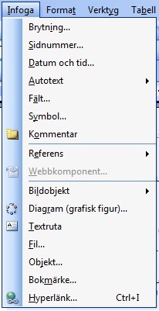
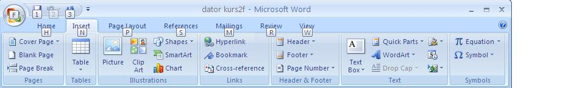
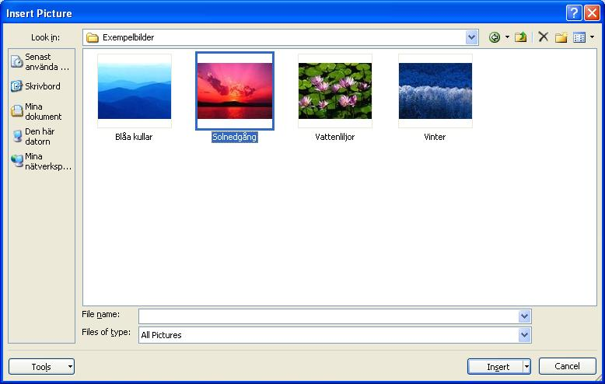
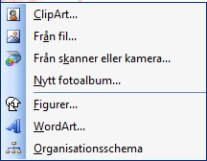
ስእልታት ኣእቱ
ንኣእቱ ጠውቕ። ስእላዊ ነገራት ምረጽ (ኣብቲ ብሉይ ወርድ) ኣብቲ ሓድሽ ወርድ ንኣርኪቭ መኒ ወይ ብቐጥታ ስእሊ ካብ ዓውዲ መሳርሒ ብምምራጽ ጠውቕ።
ናይ ልዝብ መስኮትሞ ክፈት ድሕሪኡ ንኣእቱ ጠውቕ።
ወርድ 2003 ብሉይ
ወርድ 2007 ሓድሽ
ስእላዊ ነገራት
ካብ ፋይል
ባዶ

Slide 13
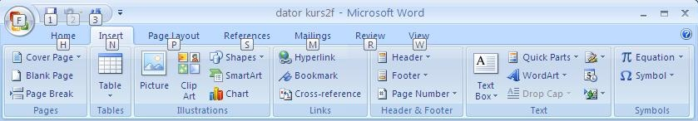
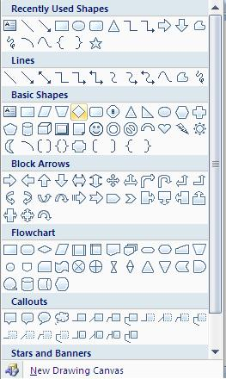
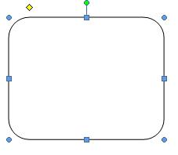
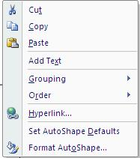
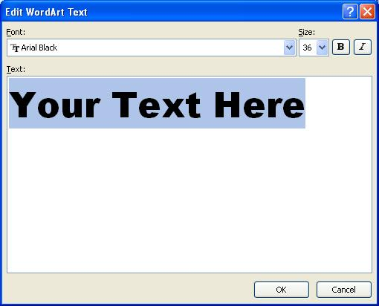
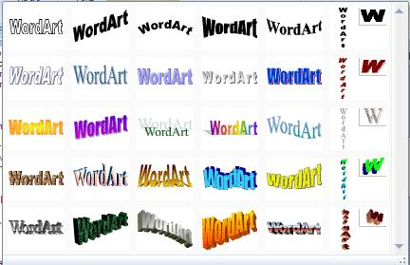
ምልክታት ወይ ቅርጺ ፊደል ኣእቱ
ወርድ 2003
ሓደ ወይ ቡዙሓት ምልክታት ሓዋዊስካ ንምስፋር፣ ኣብታ ኣእቱ ብምጥዋቕ ምልክታት ምረጽ። ካብቶም መስመራት ዝውቱራት ጆመትራዊ ምልክታት ኣመልካቲታት ወዘተ ምረጽ።
ናይቲ ቅርጺ ዕብየት ብኣንጭዋ ብምጥዋቕ ክንቅይሮ ንኽእል። እታ ናይ ኣንጭዋ መመልከቲት ናብ ዕጽፊ መንገዲ ምስ ኣመልከተት ዙም ንምግባር ንግዳም ወይ ንውሽጢ ስሓብ።
ናብ ሜኑ ድሕሪ ምእታው ኣብ ዶኩመንት ከተስፍሮ ትደሊ ጽባቐ ጽሕፈት ንምእታው ንወርድ ኣርት ምረጽ።
  ክትመርጸሉ ትኽእል ቁሩብ ሞደላት ይኸፍተልካ።
  ዘድልየካ ለውጢታት ኣብ ወርድ ኣርት ክትገብር ትኽእል።
  ንኣብነት ንዕብየትን ሕብርን ናይ ፊደላት፣ ማለት ካብ´ቲ ወርድ ኣርት ምስ ኣቶኻ ወይ ወርድ ዶኩመንት ምስ ቀለምካዮ ባዕሉ ዝኽፈተልካ ናይ ስእሊ መሳሪሒታት ብምጥቃም፣ ወይ ድማ በቲ የማናይ ናይ ኣንጭዋ ኣብ ቅርጺ እሞ ጠውቕ ሽዑ ፎርማ ርእሰቅርጺ ምረጽ።
ወርድ 2007
ኣእቱ
ኣብ ዶኩመንት ከተእትዎ ትደሊ ምልክት ምረጽ።
ስእላዊ ምልክት
ምልክት
ወርድ ኣርት
Maria
ጽሑፍካ ኣብዚ ጽሓፎ።
ኣብ ዶኩመንት ከተስፍሮ ትደሊ ጽባቐ ጽሕፈት ምረጽ።
ፎርማ ባዕላዊ ቅርጺ

Slide 14
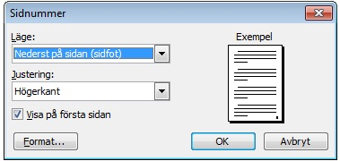
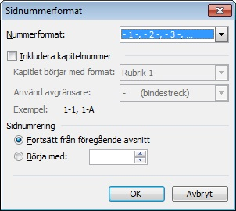
ቁጽሪ ገጽ ንምእታው
ኣእቱ ድሕሪ ምምራጽ ቁጽሪ ገጽ ምረጽ
ኣብ ሞስኮተ ልዝብ ነቲ ቁጽሪ ገጽ ኣበይ ከተስፍሮ ከም ትደሊ ትውስን።
ብቁጽሪዶ ብኣሃዝ፣ ከማኡ ውን በየናይ ቁጽሪ ኣሃዝ ክትጅምር ከምትደሊ ምምራጽ ይከኣል
Word 2003
ቁጽሪ ገጽ
Word 2007
ርእሲ
ኣብዚ እቲ ቁጽሪ ከተስፍረሉ ትደሊ ቦታ ትመሪጽ።
እቲ ቁጽሪታት ገጽ ካብታ ናይ ፈለማ ገጽ ክጅመር እንተደሊኻዮ ኣብ´ዚኣ ጠውቕ።
ኣብ´ዚ እታ ቁጽሪ ገጽ ኣብ የማን ጸጋም ወይ ኣብ ማእከል ከተስፍሮ ትመርጽ።
ፎርማ ቁጽሪታት ክትድህሽ ኣብዚ ጠውቕ።
እሺ/ኦኬ
ዓይነት ቁጽሪ ምረጽ
ቁጽሪ ኣርእስቲ ናብቲ ቁጽሪ ገጽ ኣስፍረሉ
እቲ ኣቆጻጽራ ኣበይ ክጅምር ከምትደልዮ ምረጽ

Slide 15
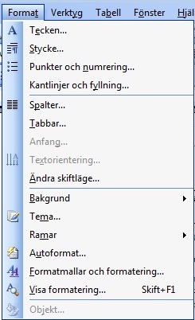
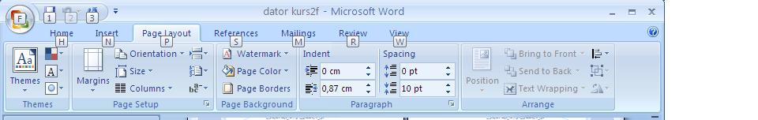

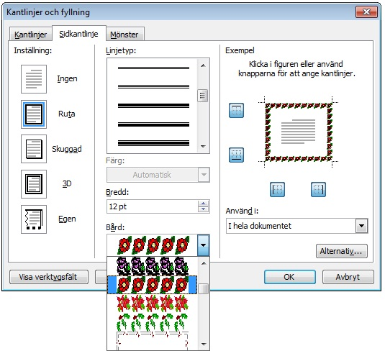
መስመር ጥርዚ
ወርድ 2003
ኣብ ወርድ ናይ 2003 ፎርማ ንምምራጽ መስመር ጥርዚን መርጎዲኡን ምረጽ። ኣብ ወርድ ናይ 2007 ኣቀማምጣ ገጽ/ፎርማ ገጽ ድሕሪ ምምራጽ ዶብ ገጽ (መስመር ጥርዚ) ገጽ ጠውቕ።
ነዛ መስኮተ ልዝብ ብምኽፋት ንመስመር ጥርዚ ዝኾኑኻ ዓይነት መስመር፣ ሕብሪ፣ ርጉዲ፣ ስልማት ትመርጽ።
ንመስመር ጥርዚ ድሕሪ ምምራጽ ካብቶም ትሪኦም ኣማራጺታት ናይ ገጽ መስመራት ሕረ።
መስመር ጥርዚን ርጉዱን
ትርብዒት 1፥ መስመር ጥርዚ
ትርብዒት 2፥ መስመር ጥርዚ ጎኒ
ትርብዒት 3፥ ቅርጺ መጸባበቒ (ስልማት)
ዓምዲታት
ወርድ 2007
መስመር ጫፍ ጎኒ
ንናይ ገጽ መስመር ብስእሊ የርኢ
ዓይነት መስመር
ጥርዚ
ናይ ገጽ መስመር ንኹላ ዶኩመንት ወይ ካልእ ኣማራጺ ሕረ
ሕብሪ መስመር ጥርዚ ገጽ ምረጽ
ርጉዲ መስመር ጥርዚ ገጽ ምረጽ
ኣርት መስመር ጥርዚ ገጽ ምረጽ

Slide 16
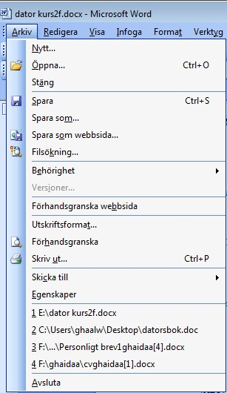
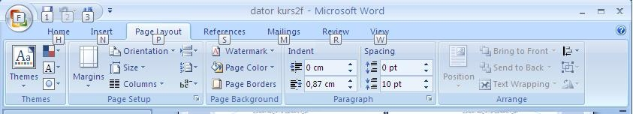
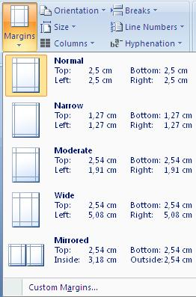
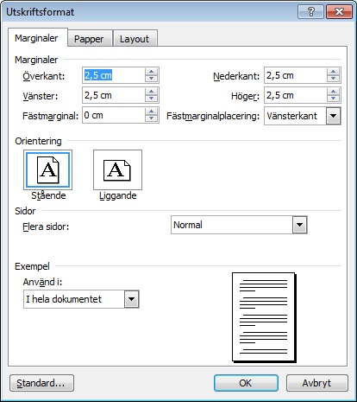
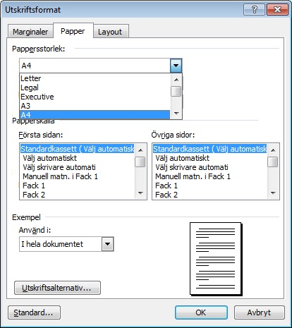
ፎርማ (መልክዕ) ሕትመትን ዶብን (ማርጂንን)
ወርድ 2003
ኣርኪቭ
ኣርኪቭ ከፊትካ ማርጂናት ጽሑፍካ ኣብ ወርድ 2003 ምስ ተመልከትካ ፎርማ (መልክዕ) ሕትመት ምረጽ።
ኣብ ወርድ 2007 ማርጂናት ጽሑፍካ ድሕሪ ምምልካት ኣቀማምጣ ገጽ ከፊትካ ማርጂናት ምረጽ።
ወርድ 2007
ፎርማ ሕትመት
ማርጂን
ንቡር ማርጂን
እታ ዶኩመንት ደው´ላ ውይ ኣሳፊሓ ክትሕተመልካ ምረጽ
ኣብ´ዚ ነቲ ናይ ገጽ ማርጂናት ምረጽ
ወረቐት
ዕብየት ወረቐት
ኣ4፣ ኣ3 ........
Notes:
’ش

Slide 17
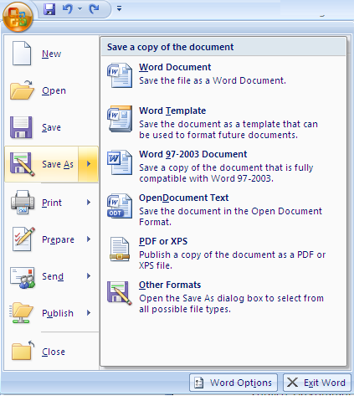
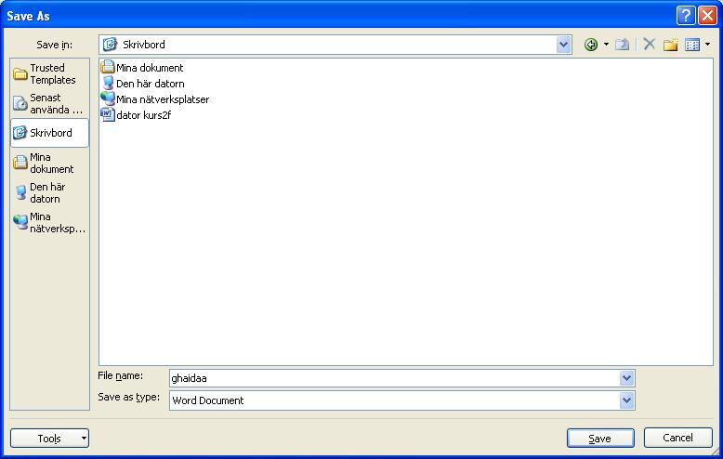
ዓቅብ
ሓድሽ ፋይል ንምዕቃብ ኣርኪቭ ከፊትካ ነዛ ዓቅብ ከም… ምረጽ።
ፋይል ንምዕቃብ ካብ ኣብ ወርድ 2003 ኣብ ወርድ 2007 ዝያዳ ኣማራጺታት ኣሎ።
ናይ ልዝብ መስኮት ክፈት´ሞ እታ ዶኩመንት ኣበይ ክትዕቅባ ከምትደሊ፣ እንታይ ሽም ትህባን ብየናይ ፎርም ከምትህባን ምረጽ።
ሓደ ዶኩመንት ምስ ፈጠርካ ከም… ዓቅባ፣ ካብ ኣርኪቭ መኒ ብምምራጽ ዓቅባ። ኣብታ ድሮ ዝተዓቀበት ዶኩመንት ዝተገብረ ለውጢታት ንምዕቃብ ኣብ ዓውዲ መሳርሒታት ንዓቅብ ጥራይ ብምጥዋቕ ይዕቀብ። ወይ ድማ ካብ ኣርኪቭ ዓቅብ ብምጥላብ ምዕቃብ ይከኣል።
ናይ ተዓቂባ ዘላ ዶኩመንት ቅዳሕ ንምፍጣር ዓቅብ ከም… ብምምራጽን
ሓድሽ ናይ ዶኩመንት ሽም ብምሃብን ይፍጸም።
ወርድ 2003
ወርድ 2007
ዓቅብ
ናይ ወርድ ፋይል ንምዕቃብ ዘሎ ኣማራጺ (ዓቅብ ከም…)
ዓቅብ ከም
ዓቅብ
ዓቅብ ከም…
ከም ናይ ፒዲኤፍ ፋይል ዓቅብ
ኣብ´ዚ እቲ ዶኩመንት ኣበይ ክትዕቅቦ ከምትደሊ ትመርጽ
ሽም ፋይል
ፎርማ ፋይል
ዓቅብ

Slide 18

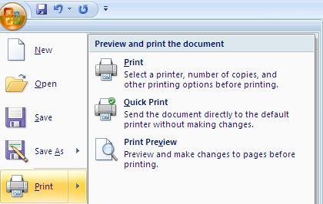
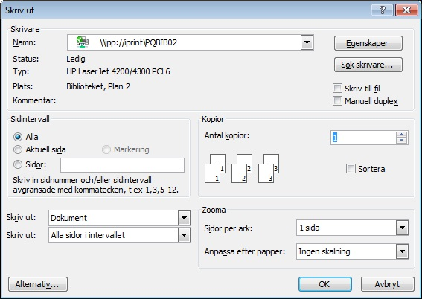
ፈተሻ ዶኩመንትን ምሕታምን
ቅድሚ ምሕታምካ እታ ዶኩመንት ከመይ ከምትመስል ምፍታሽን ምቁጽጻርን ጽቡቕዩ። ኣብ ፈተሻ ዶኩመንት ምስሊ ነፍሲ ወከፍ ገጽ ብስእሊ ይርኤ።
ወርድ 2003 - ብቐጥታ ናብ ኣርኪቭ ብምጥዋቕ ፍተሻ ዶሉመንት ትመርጽ።
ወርድ 2007 - ኣብ ኣርኪቭ ዘለዉ ዝርዝራት ብምኽፋት ሕተም ትመርጽ። ካብ ዝወሃበካ ቡዙሕ ኣማራታጺታት ምሕራይ ይከኣል።
ኣርኪቭ መኒ ብምኽፋት ሕተም ምረጽ። ናይ ልዝብ መስኮት ምስረኣኻ ንምሕታም ካብ ዘለዉ ኣማራጺታት ሓሪኻ ምሕታም ይከኣል።
ወርድ 2003
ኣርኪቭ
ወርድ 2007
ሕተም፤ ቅድሚ ምሕታምካ ሓታሚት፣ ብዝሒ ቅዳሕ፣ ናይ ምሕታም ኣማራጺታት፣ ሕረ
ፈትሽን ትቛጻጸርን
ፍተሻ ሕትመት ድሕሪ ምግባር ዘድሊ ለውጢታት ብምግባር ሕተም
ሕተም
ሕተም
ሓታሚት ምረጽ
ነታ ዶኩመንት ብምልእታ ሕተማ
ተኸፊታ ዘላ ገጽ ጥራይ ሕተም
ብዝሒ ቅዳሓት
ፍሉይ ገጽ ንምሕታማ በዛ ኣብ ኣግድም ዘላ መስኮት ቁጽሪ ገጽ ጽሓፍ
ቅዳሓት ኣወሃህድ

